Slide 1

新员工转正答辩汇报
答辩人：李俊楠
2018/09/x

Slide 2
目录
个人简介
试用期总结
学习与发展
工作与成果
工作案例
企业融入
个人自评
岗位胜任情况
任职资格认证
综合自评
建议与意见

Slide 3
个人简介
姓名：李俊楠
籍贯：河南
入职日期：2018.5.31
部门：智能家居组
职位：PC软件工程师
导师：曹哲军

Slide 4
个人简介
教育经历
起止时间 | 毕业院校 | 专业 | 所获学历/学位 | 培养方式
09.9~13.7 | 北师大珠海分校 | 软件工程 | 本科/学士 | 统招
工作经历
起止时间 | 单位全称 | 部门 | 职位
2018.6~至今 | 珠海市优特物联有限公司 | 软件产品部 | PC软件工程师
2016.1~2018.5 | 远光软件股份有限公司 | 开发一部 | 中级开发工程师(全栈)
2013~2015.12 | 珠海许继 | 软件三部 | Java开发工程师

Slide 5
个人简介
以往教育与工作经历概述
教育经历：北京师范大学软件工程专业毕业
工作经历：
远光软件股份公司：隶属软件开发一部，负责核算领域子业务模块开发，同时负责项目小组公共组件封装。
珠海许继：隶属开发三部，负责工单业务系统的开发。同时负责了移动App客户端的开发（Cordova + jQuery mobile）。

Slide 6
目录
个人简介
试用期总结
学习与发展
工作与成果
工作案例
企业融入
个人自评
岗位胜任情况
任职资格认证
综合自评
建议与意见

Slide 7
试用期总结：学习与发展
内容 | 成绩或效果
Git使用 | 学习、了解、使用了git
公司产品简介 | 了解公司产品特点及发展历史
电力系统基础知识 | 了解变电站接线及相关设备基础知识，公司五防产品的应用场合
财务知识基础 | 学习了财务基础知识以及公司的财务运作流程
信息系统与信息安全 | 学习了公司的信息系统及使用的相关注意事项
质量体系与公司质量管理 | 了解了质量体系概念和公司质量管控历程、要求及方法
EHS环境体系 | 增长了EHS常识，学习了相关的管理方针、法律法规及运行控制
研发体系规范 | 学习了公司的研发体系构架、流程及规范
任职资格体系 | 学习了公司任职资格体系及认证流程
企业文化&应知应会 | 学习了公司的企业文化和工作日常注意事项

Slide 8
试用期总结：工作与成果
试用期内主要工作内容：
小组文档博客的搭建
（http://192.168.75.252:9080/group-docs/#/）
单车停车桩管理App
云锁管家移动App
云锁Web管理系统

Slide 9
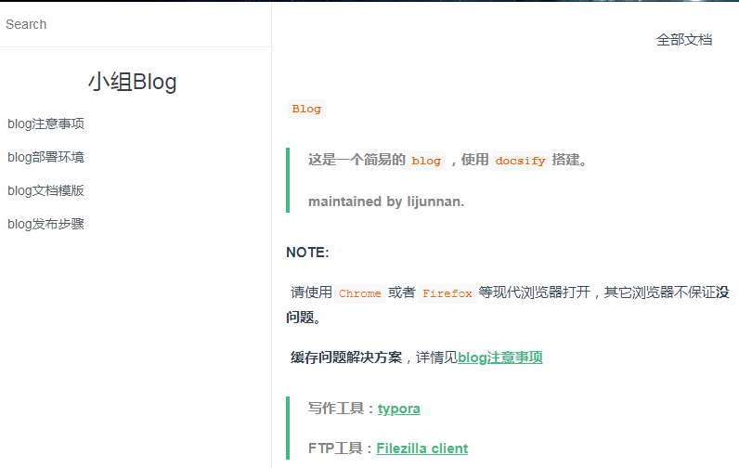
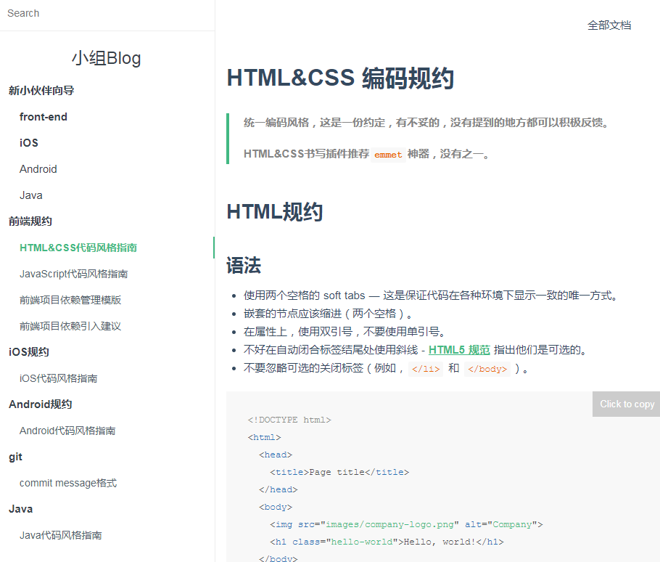
试用期总结：工作与成果
小组文档博客的搭建
通过搭建小组文档博客，增强了和项目组小伙伴的分享和交流。

Slide 10
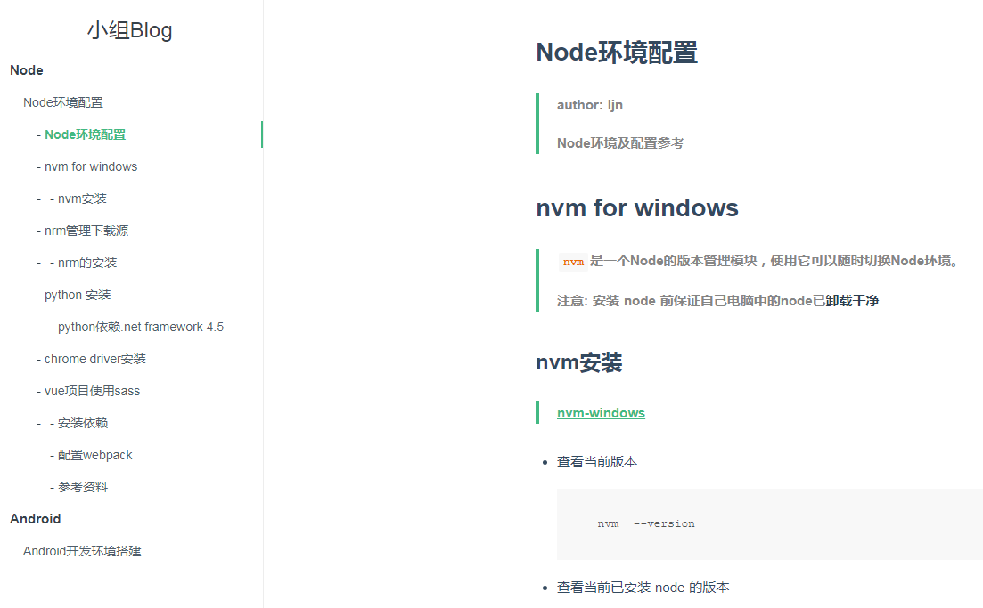
试用期总结：工作与成果
总结的前端搭建环境遇到的问题，可以供以后遇到相同问题的小伙伴参考。

Slide 11
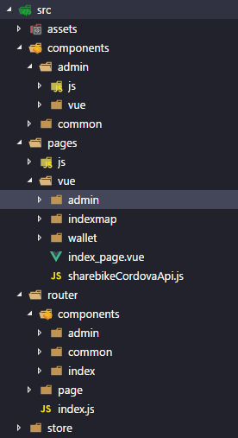
试用期总结：工作与成果
单车停车桩管理App
通过单车项目学习到了，前端工程项目的基本结构和默认的一些约定，为后来的云锁管家的App项目结构划分积累了经验。

Slide 12
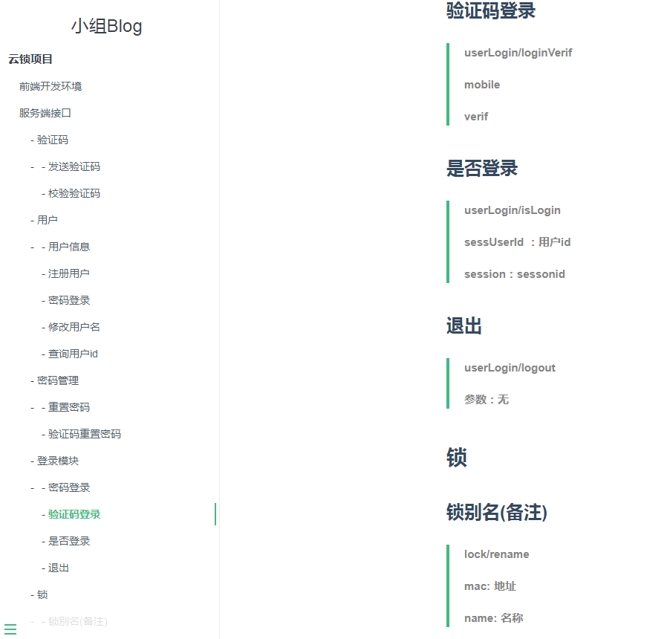
试用期总结：工作与成果
云锁管家App
参与了云锁管家App开发，完成了登录、注册、密码修改、个人中心，账号设置功能和整体的前后台接口对接等工作。

Slide 13
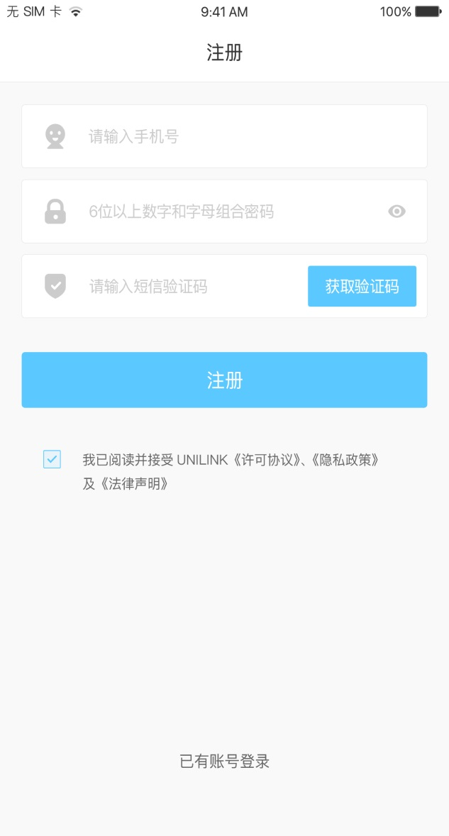
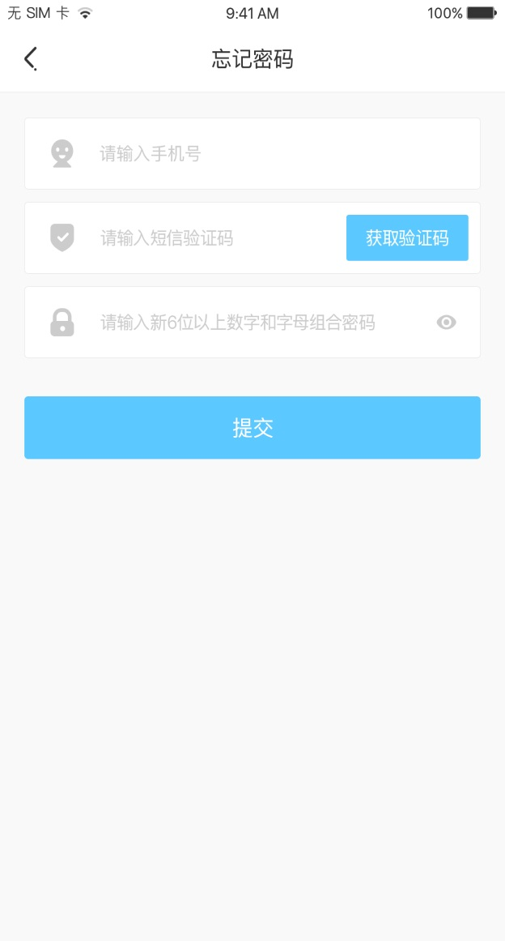
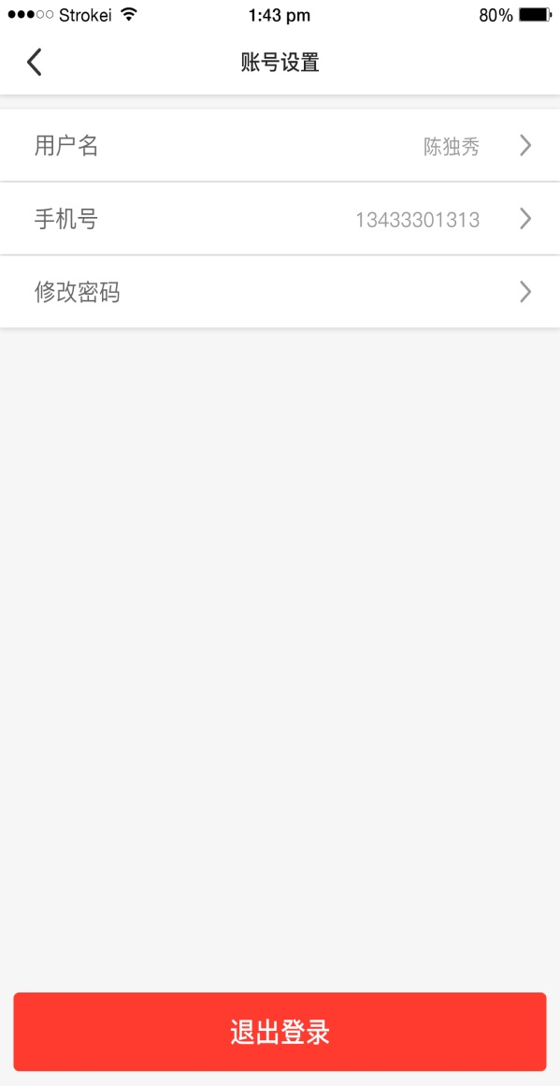
试用期总结：工作与成果

Slide 14
试用期总结：工作与成果
云锁Web管理系统
参与了云锁Web管理系统的需求、功能模块等项目的前期工作的讨论。
快速完成了云锁Web管理系统：设备管理、区域展示、操作日志、告警日志、工单日志、巡检人员、权限方案、授权配置、授权查询等页面原型的开发。
通过对项目后端的结构学习，熟悉了后端项目的工程结构，完成了前端原型到后端模版的转化对接。
同时引入开源组件，解决项目中遇到的问题。

Slide 15
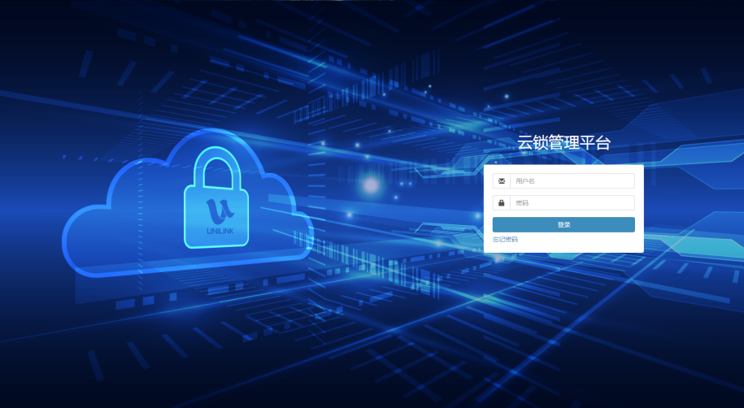
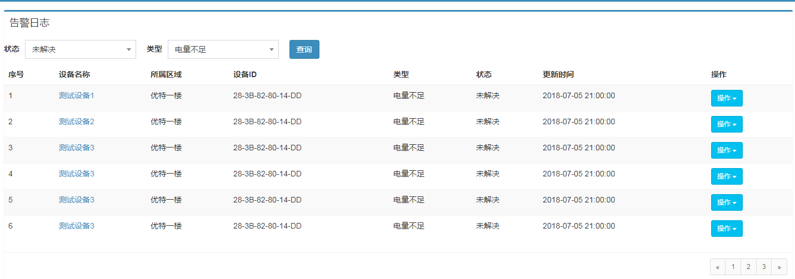
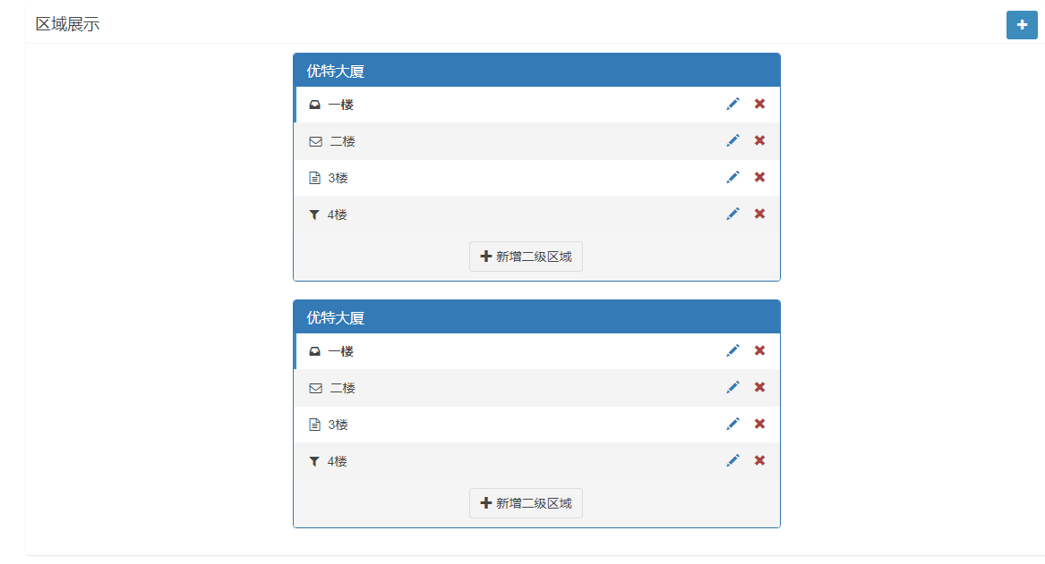
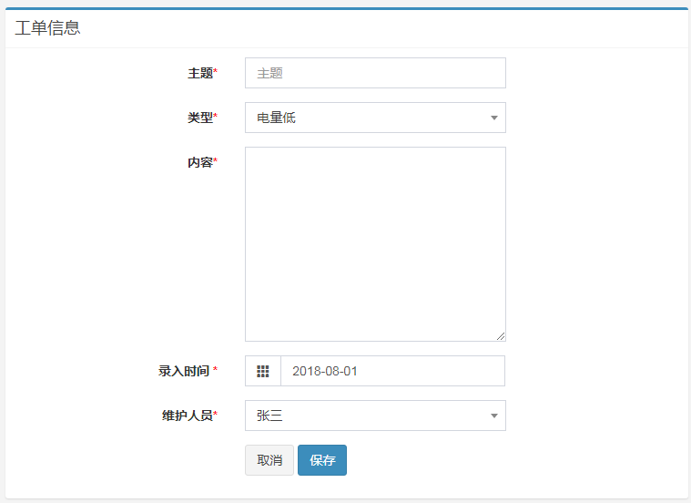
试用期总结：工作与成果

Slide 16
试用期总结：工作与成果
技术上收获：
从研发的过程中进一步熟悉了vue框架使用，掌握了npm，node，webpack，vue-cli，es6，element-ui, vue-router, vuex等很多的知识和框架。
解决跨域问题；ios对css的flex的兼容性问题。
使用requirejs动态依赖加载前端代码，解决手动引入组件之间的关系。
学习到了用户体验的一些知识，对前端页面整体布局设计有一定的帮助。

Slide 17
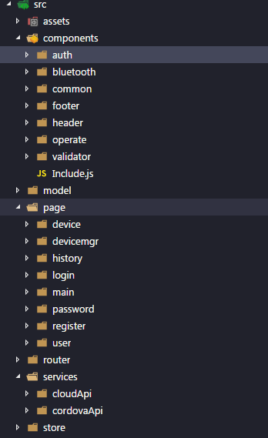
试用期总结：工作与成果
工程能力收获：
对模块化编程，前端MVC编程思想，数据分层，项目结构划分有了进一步的锻炼和提高。
Components: 放置“业务无关”公共组件
Page: 具体的业务视图
Services: 服务端端api和cordova api
Store: 存放全局的状态数据

Slide 18

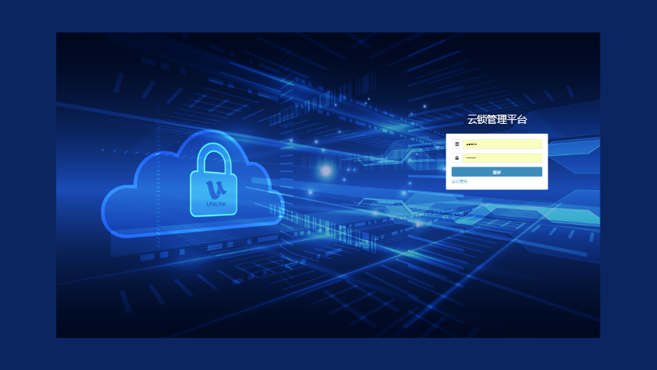
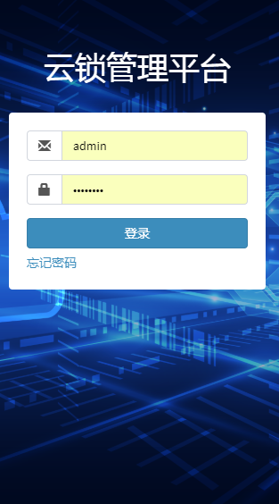
试用期总结：工作案列
图1
图2
登录页面背景图：
实现了响应式的等比例缩放，不会出现在高分辨率情况下图2的边框情况。
图3是在移动设备分辨率模式的显示效果。
图3

Slide 19
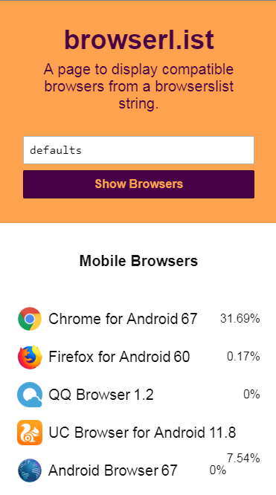
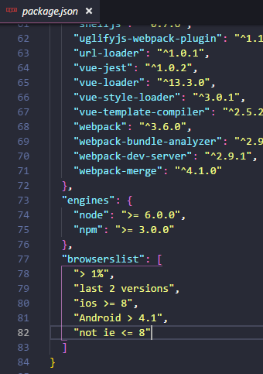
试用期总结：工作案列
解决ios 8\9中safari的flex兼容性：
css3中的flex布局已经成为主流，但是因为不同浏览器支持flex特性的时间不同，所以难免会出现兼容性问题。这时就需要使用工具帮助我们来适配不同的平台。
工具：Autoprefixer
平台：browserlist, caniuse
Package.json添加browserlist配置如右图：
配置可以在browserl.ist上测试浏览器覆盖率

Slide 20
试用期总结：企业融入
企业融入
非常感谢导师和组长，以及项目组的小伙伴的支持。
在工作中，因为岗位的原因，我需要参与需求讨论，和UI设计师进行沟通，和服务端同事进行接口格式定义和对接调试，前端引入开源组件或者自己封装等工作。如果没有小伙伴强有力的支持，我是不可能这么高效完成的。

Slide 21
目录
个人简介
试用期总结
学习与发展
工作与成果
工作案例
企业融入
个人自评
岗位胜任情况
任职资格认证
综合自评
建议与意见

Slide 22
个人自评：岗位胜任情况
任职条件
学历/专业 | 理想要求 | 本科学历，计算机及相关专业 | 研究生，计算机软件工程专业
 | 最低要求 | 相当本科学历，计算机及相关专业
必备知识 | 专业知识 | 1.掌握计算机相关专业基础知识，熟悉相关计算机软件开发规范、标准； 2.熟悉产品设计流程 | 工作4年，曾经服务产品价值3亿美金
 | 外语要求 | 英语四级以上，能阅读专业英文资料 | 雅思7，留美近10年
工作经验 | 理想要求 | 二年以上同行业相关软件开发经验 | 4年软件开发经验
 | 最低要求 | 无

Slide 23
个人自评：岗位胜任情况
工作职责和工作任务
职责和任务1 | 职责描述 | 负责公司PC软件项目的开发。 | 在项目研讨中能提出个人的观点和建议，经常与组员保持沟通，能按公司规范独立承担部分模块开发
 | 工作任务 | a)参加项目研讨，对设计方案和阶段工作内容提出合理化建议。
 |  | b)在研发项目中，保持与项目经理和组员的沟通，承担并及时完成项目任务。
 |  | c)依据公司的流程、规范和标准进行设计开发活动。
 |  | d)协助嵌入式产品技术平台和开发工具库的建设并维护，保证产品的开发能高效和顺利地进行。
 |  | e)积极配合项目中其它部门所承担的研发任务，保证公司项目的顺利完成。
职责和任务2 | 职责描述 | 负责设计、开发文档的编写和维护，参与设计规范的制订。 | 能根据公司文档规范编写设计开发相关文档
 | 工作任务 | a)按照公司的规范标准完成设计文档的编写，保证文档的完整性和规范性。
 |  | b)根据产品的维护内容，及时对设计文档进行升级和受控。
 |  | c)参与设计规范、标准、文档模板等的制订、维护，保证开发过程的标准化。
职责和任务3 | 职责描述 | 提供产品售前和售后的技术支持，保证公司产品现场的正常运行。 | 由于试用期内没做过此类任务，后期遇到此类任务一定没问题
 | 工作任务 | a)支持销售人员解决产品售前的技术问题。
 |  | b)根据项目实施的需要，为现场工程提供技术支持。
 |  | c)依据变更流程，完成产品维护阶段的优化改进和设计变更任务。
 |  | d)协助产品的销售工作，对相关人员完成产品的技术培训。
职责和任务4 | 职责描述 | 遵守公司的规章制度，主动汇报工作情况。 | 遇到问题主动交流和汇报，遵守公司规章制度
 | 工作任务 | a)对工作的进展情况及遇到的问题，进行汇报和反馈。
 |  | b)遵守公司的规章制度，参与公司的企业文化活动。

Slide 24
个人自评：任职资格认证
本次转正答辩需认证的任职资格标准要素：
开发设计；
规范与流程管理
内外部交流
学习与分享

Slide 25
个人自评：任职资格认证
任职资格自评举证：
开发设计；
能主导产品概要设计、详细设计，根据要求输出标准的技术文档；
能够根据设计要求和编程规范，设计项目结构，独立编写代码，输出的代码简单易懂，方便维护，可复用；
设计过程中能够优先选用现有的、标准化的技术方案、工具甚至公用模块；
参与总结、分析系列产品设计方案的共性，参与标准库的建立和完善；
举证：见尾页。

Slide 26
个人自评：任职资格认证
任职资格自评举证：
学习与分享：
1、具有积极的学习欲望，工作自觉，主动，为提升工作能力主动学习新知识、新方法，并运用在实际工作中；
2、能够对工作中遇到的问题、工作方法、失败或成功的经验进行总结和提炼，并与团队成员分享；
举证：见尾页

Slide 27
综合自评—现状与规划
目前任职状态
工作量：承受能力内。
工作任务安排：
单车车桩大众，运维以及物业APP开发，测试，维护
个人规划与努力方向
多学习项目架构设计，提升系统性能方面的知识。深入移动端，以及可穿搭设备的开发学习。学习项目管理知识，提高团队建设，代领的能力。

Slide 28
目录
个人简介
试用期总结
学习与发展
工作与成果
工作案例
企业融入
个人自评
岗位胜任情况
任职资格认证
综合自评
建议与意见

Slide 29
建议和意见
建议
1. 增加蓝牙规约的学习，以及对接工程师知识分享
2. 代码提交的code review，希望建立制度，进行请求测试通过
申请提交，语法校验，逻辑提问，这个流程完成代码的上传工作
3. 完整的测试用例，并且规范不同项目，产品上线前的测试准备
4. 希望有团建活动

Slide 30





谢谢！ 请评委提问

Slide 31
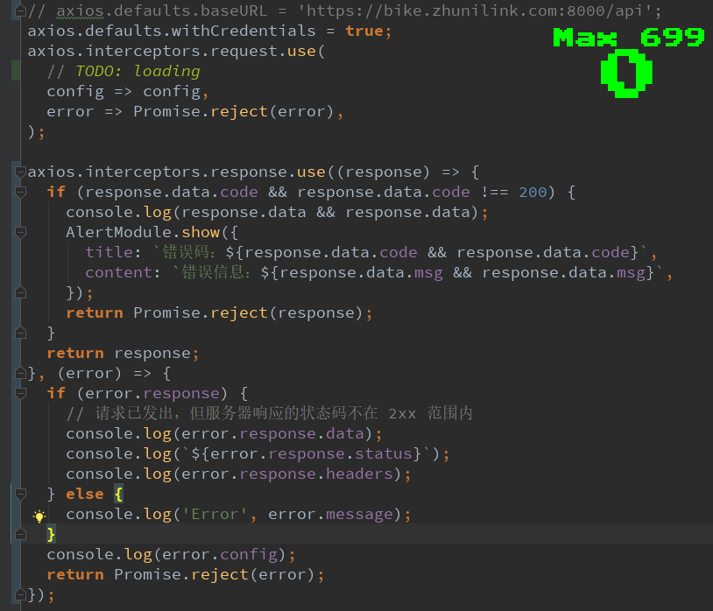
代码举证

Slide 32
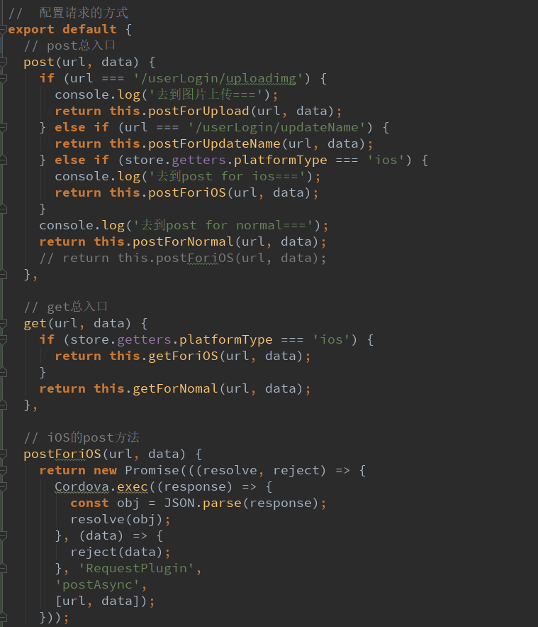
代码举证

Slide 33
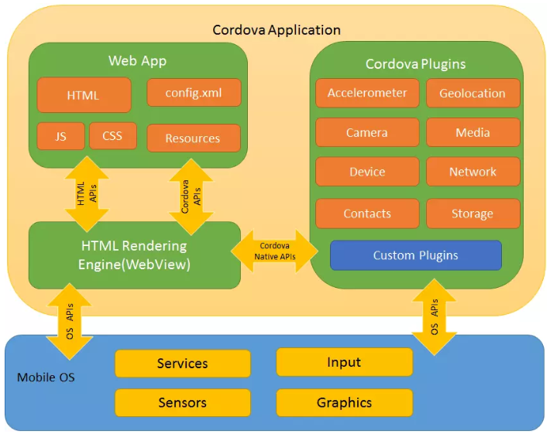
框架

